Slide 1

bij de NLP-vervolgcursus
“Je ongekende vermogens nog beter leren kennen”
Respect voor het model van de wereld van de ander en dat van mijzelf
Welkom!
Volksuniversiteit Zwolle
Najaar 2019 week 10

Slide 2


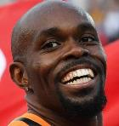
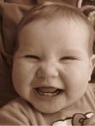


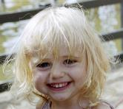

Zonnestraaltjes
In tweetallen, 2 minuten elk, de één luistert ander praat.
Focus op een recente gebeurtenis waarin je energie, blijheid of geluk voelde.
Deel in de hele groep de titel van jouw ervaring en laat je gevoelens op je gezicht zien

Slide 3


Open Frame
Vragen
Gebeurtenissen
Korte verhalen
Deel een echte levenservaring om na te denken vanuit NLP
Doel: toepassen van NLP in jouw eigen werkelijkheid.

Slide 4
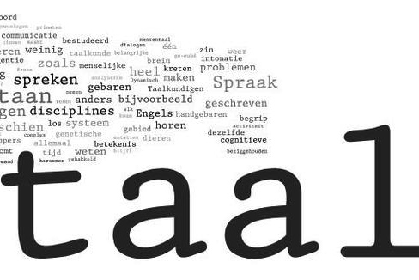
Taal met NLP
Hiërarchie
Milton-Model
Meta-Model
Metaforen
Geweldloze communicatie

Slide 5

Miltonpatroon:
Dubbelzinnigheid van reikwijdte.
Effect:
De twijfel over de betekenis houdt het bewustzijn vast, zodat het onbewuste open is.

Slide 6
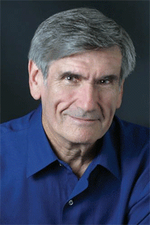
Geweldloos Communiceren
van Marshall Rosenberg
Dr. Marshall Rosenberg:
Psycholoog,
Ontwerper van Geweldloze Communicatie (NVC),
Oprichter van het Centre for Non Violent Communication in de VS.
Van 1960 tot 2015 heeft Rosenberg NVC onderwezen in meer dan 60 landen.
NVC gaat over hoe te leven en meer vreedzaam, empathisch, en met meer mededogen te communiceren .

Slide 7
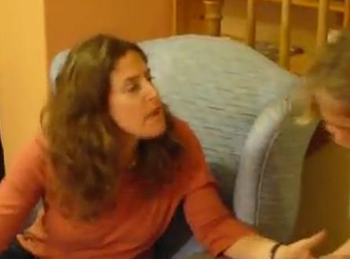
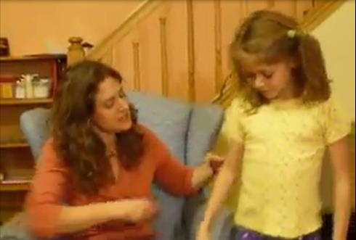
The dead turtle
‘I buy you another turtle, now you are unreasonable’
‘It’s sad, it hurts’

Slide 8
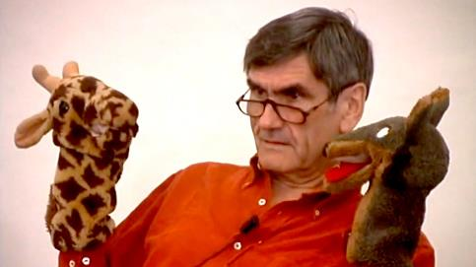
Geweldloos Communiceren
Nonviolent Communication (NVC),
Compassievolle communicatie,
Verbindend communiceren
Geïnspireerd door:
Carl Rogers
Mahatma Gandhi
Martin Luther King.
Principes:
Waarheidskracht, ook wel liefdeskracht, zijnskracht en satyagraha genoemd: het ten alle tijde naleven van de (eigen) waarheid
Niet-kwetsen, ahimsa: afzien van het toebrengen van kwetsuur of andere schade
Ieders welzijn, sarvodaya: rekening houden met behoeftes van alle betrokkenen.

Slide 9
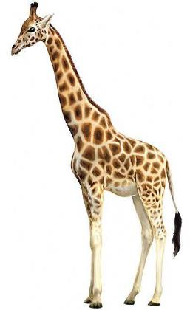
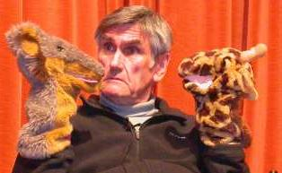
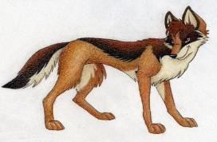
Geweldloos Communiceren
´Ik´ boodschappen
´Jij´ boodschappen
Giraf
Jakhals

Slide 10
‘Ik boodschap’
Een jij-boodschap zegt: jij doet iets fout.
Een ik-boodschap zegt: ik raak in verwarring.
Een ik-boodschap nodigt je gesprekspartner uit om begrip op te brengen voor jouw kant van de zaak en laat ook begrip zien voor de ander.
Jij-boodschap: Jij maakt me boos, als je schreeuwt.
Ik-boodschap: Ik hoor je harder praten en ik merk dat ik boos word, mijn behoefte is verbinding en ik wil graag weten wat jouw behoefte is.
Het model van Geweldloos Communiceren is
een uitgebreide ‘Ik boodschap’ (giraf)
De valkuil is de ‘Jij-boodschap’ (jakhals)

Slide 11
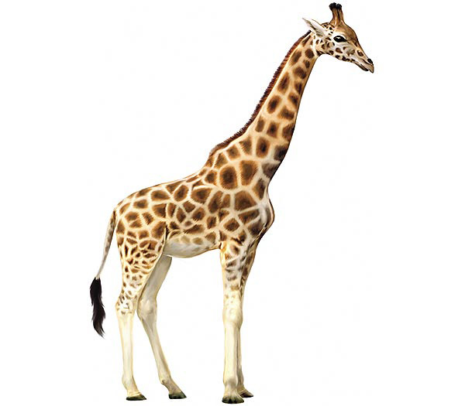
Geweldloos Communiceren

Slide 12
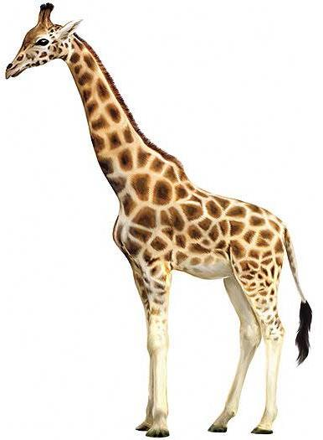

Welk lichaamsdeel hoort bij welke stap?
1 Waarnemen, zonder oordeel
Hoofd:
Hart:
2 Voelen
Buik:
3 Behoeften
Poten:
4 Opties voor actie
1e Stap vooruit:
5 Actie/verzoek

Slide 13
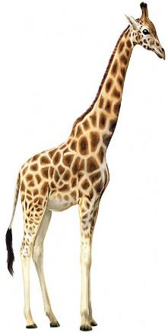
De stappen van de Giraf

Slide 14
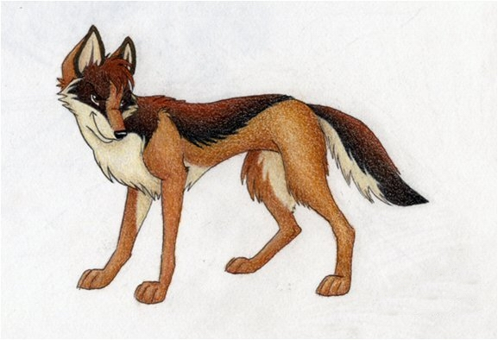
Aanvallend Communiceren
De valkuilen van de Jakhals

Slide 15
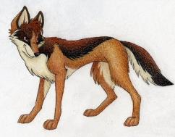

De valkuilen van de Jakhals
De stappen
van de Giraf

Slide 16

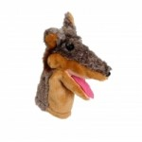
Het Jakhals café
Ongeremd alle oordelen spuien naar de mensen om je heen!
Jij ziet alleen maar wat ik niet doe
Jij doet ook altijd …
Jij maakt me boos
Ik doe nooit iets goed
Ik kom nooit aan bod door jou

Slide 17
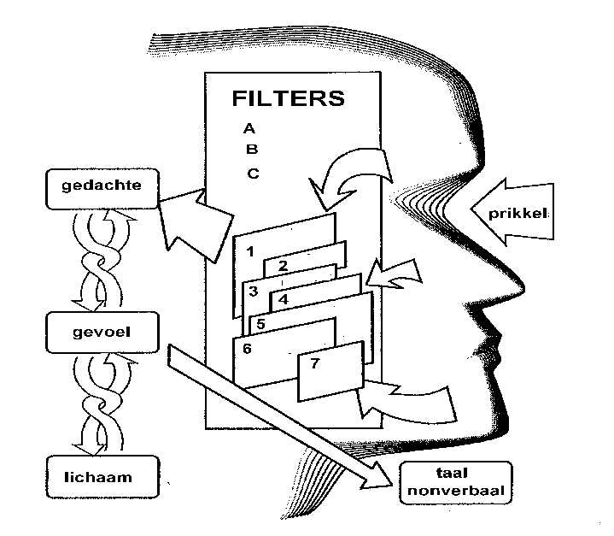
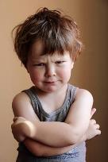
Wat gebeurt er?
2 Voelen
Int. voorstelling
aan de kant van de oorzaak
1 Waarnemen
4 Opties
Interne voorstelling
Int. voorstelling aan de kant van het gevolg
3 Behoefte
5 Actie / verzoek
gedrag
Giraf
Jakhals

Slide 18


















De stappen van de Giraf
Gedachten
Gedachten

Slide 19

1. Waarnemen
zonder oordeel of interpretatie
“Ik zie............... “
“Ik hoor............ “

Slide 20
2. Voelen
Herken jouw gevoelens
Erken jouw gevoelens
“Ik voel me daarbij...............”

Slide 21

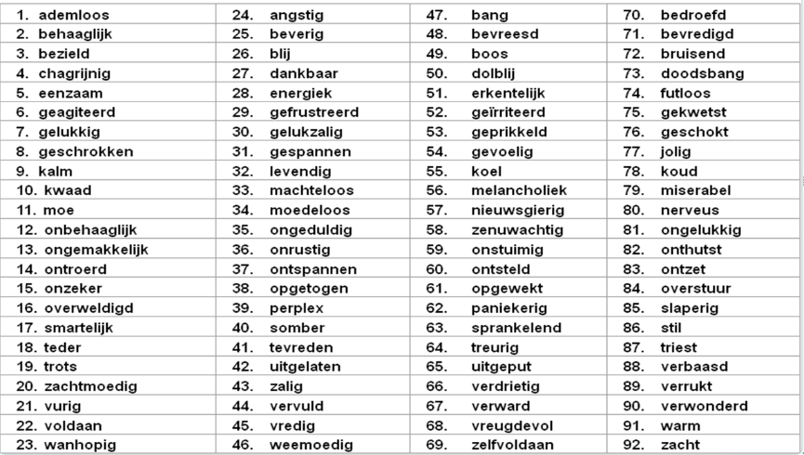
Gevoelens als je behoeften vervuld zijn
Ik neem verantwoordelijkheid voor mijn eigen gevoelens

Slide 22
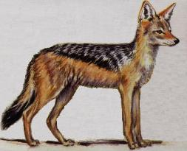
Gevoelens bij onvervulde behoeften
Ik heb het ‘idee’ dat jij mij dit aandoet
1. aangetast
22. hulpeloos
43. niet gewenst
2. aangevallen
23. in het nauw gedreven
44. verveeld
3. afgescheiden
24. in de steek gelaten
45. niet gezien
4. afgewezen
25. ingelijfd
46. verwachtingsvol
5. bedreigd
26. jaloers
47. teleurgesteld
6. bedrogen
27. misbruikt
48. vervreemd
7. beschaamd
28. mishandeld
49. terneergeslagen
8. betrokken
29. vernederd
50. verwaarloosd
9. bezorgd
30. opgelaten
51. op mijn nummer gezet
10. toegenegen
31. onveilig
52. niet serieus genomen
11. gedeprimeerd
32. verontwaardigd
53. neerbuigend behandeld
12. gehinderd
33. verraden
54. wantrouwig
13. geïnspireerd
34. netelig
55. onder druk gezet
14. geïntimideerd
35. overheerst
56. verdoofd
15. gekweld
36. niet gehoord
57. onderbroken
16. gekwetst
37. overwerkt verslagen
58. onderdrukt
17. gemanipuleerd
38. niet gesteund
59. ongerust
18. getergd
39. sceptisch
60. verkeerd begrepen
19. getiranniseerd
40. versterkt
61. ontgoocheld
20. gewantrouwd
41. niet gewaardeerd
62. verlangend
21. haatdragend
42. schuldig vertrouwd
63. gebruikt

Slide 23
3. Behoeftes erkennen
Verbind je gevoel met je behoefte.
“Ik voel me....., omdat ik behoefte heb aan...............”

Slide 24

Behoeften
Ik heb op een diep niveau behoefte en ik zorg zelf voor de vervulling ervan.
Eigenheid
Fysiek
Spirituele verbondenheid
1. Authenticiteit
22. Aanraking
36. Beschouwing
2. Autonomie
23. Bescherming
37. Betekenis
3. Creativiteit
24. Beschutting
38. Eenheid
4. Integriteit
25. Beweging
39. Harmonie
5. Zelfexpressie
26. Licht
40. Heelheid
Emotioneel
27. Lucht
41. Helderheid
6. Acceptatie
28. Ruimte
42. Inspiratie
7. Bijdragen
29. Rust
43. Leren/groeien
8. Delen
30. Seksuele expressie
44. Ordening
9. Erkenning
31. Voedsel
45. Schoonheid
10. Geruststelling
32. Water
46. Vervulling
11. Mededogen
Spel
47. (Innerlijke) vrede
12. Nabijheid
33. Humor
Vieren
13. Ondersteuning
34. Plezier
48. Vieren van het leven
14. Respect
35. Spelen
49. Rouwen
15. Tederheid
16. Veiligheid
17. Verbinding
18. Vertrouwen
19. Warmte
20. Zekerheid
21. Zorg

Slide 25
4. Opties
Welke verschillende mogelijkheden heb je om aan jouw behoeftes te voldoen?

Slide 26
5. Verzoek doen of actie ondernemen
Zou je .......... willen doen?
Ik ga .......... doen.

Slide 27
De stappen van de Giraf

Slide 28
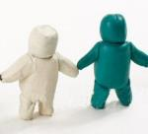
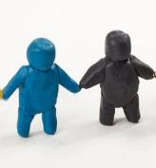
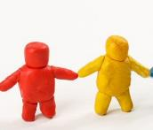
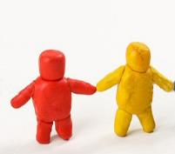
In tweetallen de stappen van de Giraf zetten
1 Waarnemen (zonder oordeel)
2 Voelen (eigen en echte gevoelens)
3 Behoeften (ik neem zelf verantwoordelijkheid voor de vervulling ervan)
4 Opties (door inleven in de ander meer mogelijkheden zien)
5 Verzoek / Actie (waarop je een nee kunt horen)

Slide 29
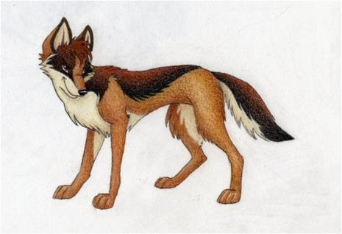
1. Waarnemen met eigen oordelen
De valkuilen van de Jakhals
Je eigen oordeel opplakken
“Jij doet het ook nooit goed!”

Slide 30
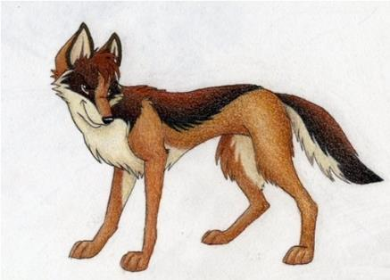
2. Gevoelens vermengen met denken
De valkuilen van de Jakhals
Gedachten lezen:
“Ik zie/voel dat jij er geen zin in hebt.”

Slide 31
3. De ander verantwoordelijk maken voor mijn behoeftes
De valkuilen van de Jakhals
“Ik wil dat jij mij niet boos maakt.”

Slide 32

4. Er is maar één optie
De valkuilen van de Jakhals
“Alleen jij kunt ........
...........................,
ik kan niets.”

Slide 33
5. Verzoek vermengen met een eis
De valkuilen van de Jakhals
“Ik wil dat je dat meteen doet.”
“Jij moet dat doen, anders…...”

Slide 34
NLP en NVC
NLP: Zintuiglijke Scherpzinnigheid, interne representatie, de kaart is niet het gebied
NLP: Onderscheid waarneming en oordeel; rapport maken, focussen, swish, visual squash, om gevoelens en trauma’s te helen
NLP: Ga aan de kant van de oorzaak staan, neem verantwoordelijkheid voor je eigen gevoelens
NLP: Gebruik je bronnen, anker ze en zet ze in als je ze nodig hebt
NLP: Door herkaderen zie je veel meer mogelijkheden
NLP: Met Milton taal kun je een motiverend verzoek doen, met een metamodel vraag kun je dichter bij de oplossing van een probleem komen
De stappen
van de Giraf

Slide 35
Waardering uitspreken met de stappen van de Giraf
Ik neem waar ….
Ik voel ….
Ik heb behoefte aan ….
Ik waardeer mijzelf over.… (specifiek en concreet) of
Ik waardeer jou om je …. (specifiek en concreet)

Slide 36
Wat zegt NLP ? Ja, maar ……
Zeg in plaats van “Ja maar …..” de woorden “Ja, en …..”
Het woord van de vorige spreker wordt dan niet ontkent
Je eigen ervaring komt er naast te staan.
Het is niet of, of, maar en, en.
…… ja maar ……… → Ja, en ……
Marshall Rosenberg:
“Never say a ‘but’ in an angry face”

Slide 37
Wat zegt NLP ?
“Ga aan de kant van de oorzaak staan, neem verantwoordelijkheid voor je eigen gevoelens”
‘aan de kant van het gevolg’ = slachtofferrol = kun je niets veranderen
de ander moet veranderen = je geeft je macht/kracht uit handen
‘aan de kant van de oorzaak’ = je kunt jezelf veranderen
Giraf: ik neem verantwoordelijkheid voor mijn eigen gevoel.
De ander heeft daar wel iets mee te maken, maar is er niet verantwoordelijk voor.
Voorbeeld: “Hij verpest mijn hele dag.” je maakt jezelf tot slachtoffer en je staat aan de kant van het gevolg.
Als je dan zegt “Ik kies ervoor om vandaag een goed humeur te hebben” sta je aan de kant van de oorzaak: Jij bepaalt zelf hoe jij je voelt.

